Slide 1
Trabalho Interdisciplinar: Aplicações WEB
Folha de ponto - BatePonto
Equipe: Victor Hugo, Ewerton, Raphael, André Victor, Daiane.

Slide 2
Folha de ponto
Solucionar problemas de diversas empresas no controle de pontos de seus funcionário.
O projeto tem como foco desenvolver um sistema prático que vai proporcionar para nossos clientes uma experiência única.
Possuindo um registro exato do funcionário, sendo assim facilitando o fechamento da folha de pagamento da empresa.
O setor responsável na empresa tem como dever, orientar seus funcionários sobre a funcionalidade do nosso aplicativo.
A folha de ponto através do aplicativo vai possibilitar funcionários externos registrarem suas horas sem precisar se direcionar até a empresa.

Slide 3
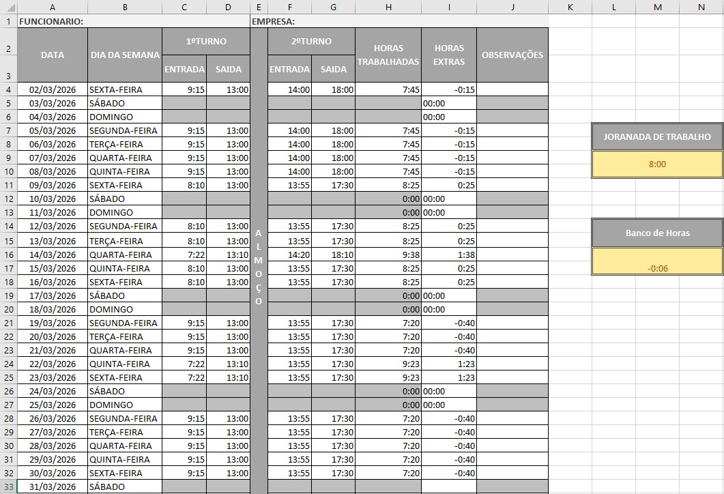

Slide 4
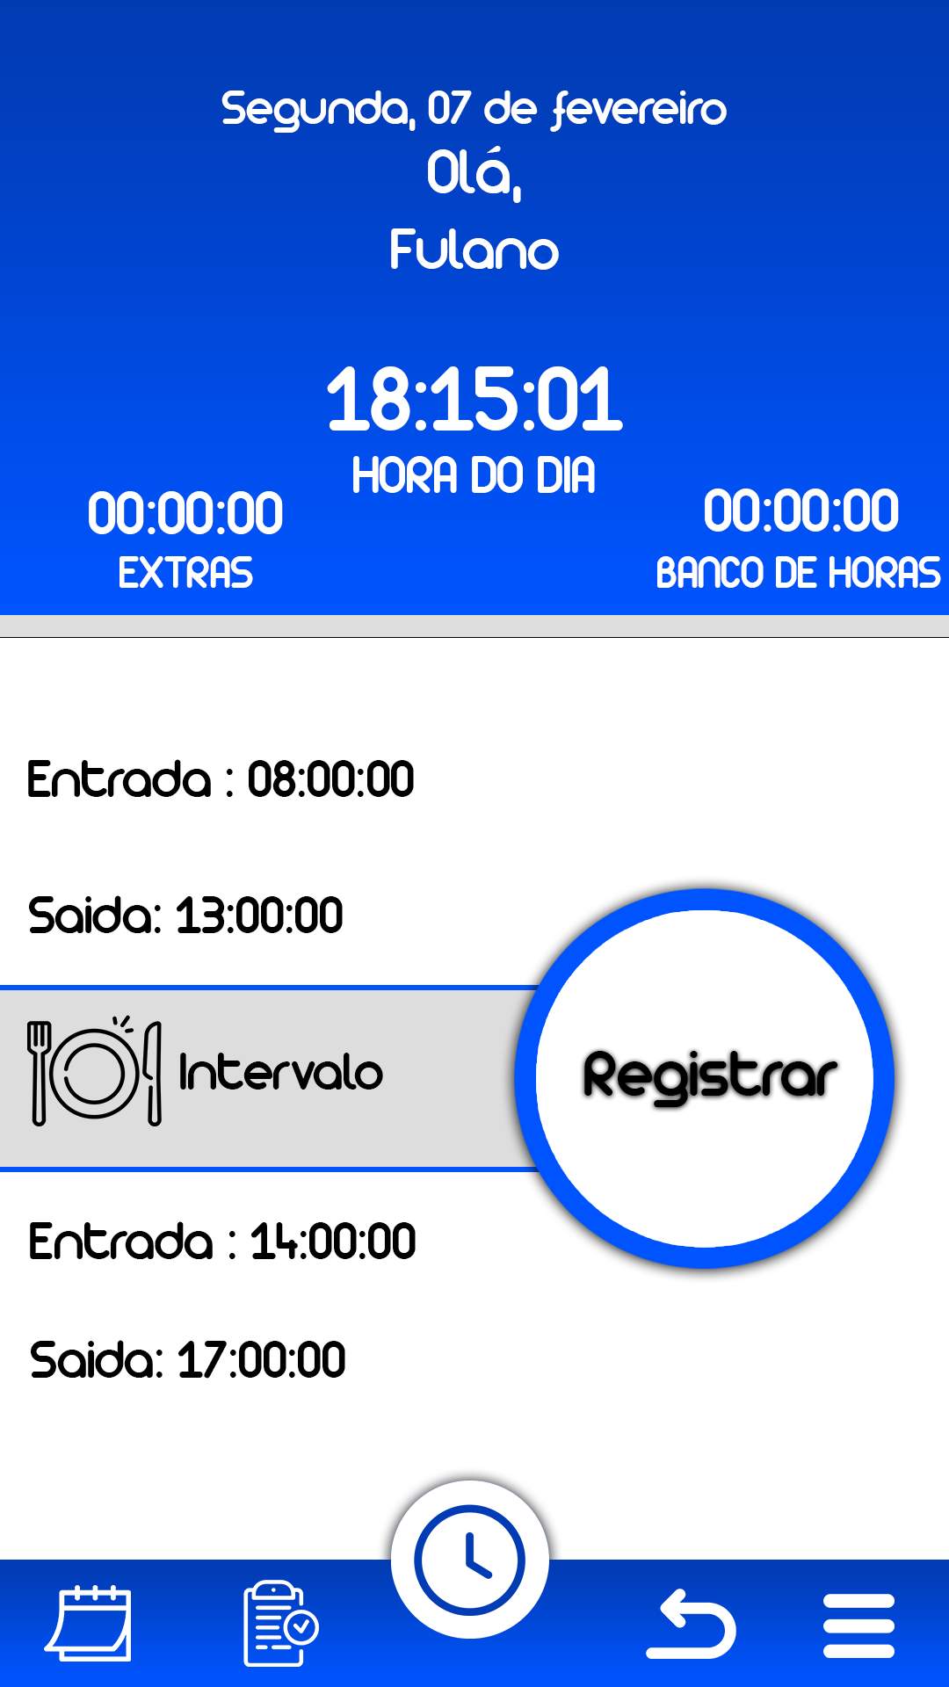
Interface do aplicativo
Ao lado possuímos um exemplo inicial de como seria a interface mobile do nosso aplicativo, queremos que seja bem detalhado, mas, ao mesmo tempo fácil de ser manuseado por nossos usuários.

Slide 5
Gabriel
Gabriel é um jovem de 24 anos e trabalha como “técnico viajante”, em uma empresa de manutenção de impressoras. Sua empresa presta serviços de manutenção em diversas outras empresas como uma terceirizada. Dessa forma, ocorre que na maior parte do dia, Gabriel não está na sede da empresa para registrar o seu ponto de entrada e saída. Para evitar que ocorra problemas durante a rotina do dia, Gabriel deu a ideia da empresa buscar um aplicativo ou sistema em que seus funcionários possam efetuar seus registros de ponto pelo celular, de onde quer que estejam, evitando muitas das vezes o deslocamento até a empresa.

Slide 6
Mariana Oliveira
Mariana Oliveira é uma jovem de 22 anos, estudante de Direito e que é estagiária de um escritório de advocacia. Mariana trabalha é um regime hibrido, ou seja, de segunda à quarta trabalha de home office, e quintas e sextas-feiras, trabalha presencialmente no escritório. Atualmente, o sistema de registro de ponto do escritório ainda deve ser feito de forma manual, ou seja, escrito a mão ou anotado na planilha de controle do RH. Para automatizar essa questão, a empresa está em procura de um sistema simples para o registro de ponto de seus funcionários.

